Slide 1
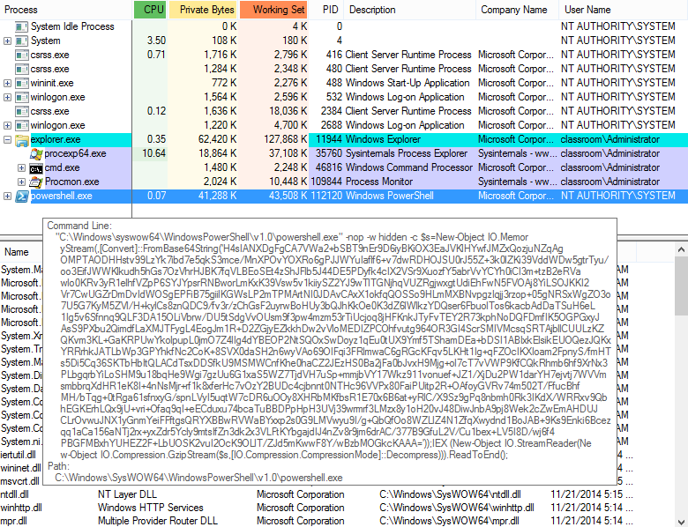
Process Analysis
Threat hunting e o monitoramento de segurança devem utilizar técnicas baseadas em comportamento para identificar infecções. Isso significa uma análise detalhada dos processos em execução na memória do sistema. Para realizar uma análise de comportamento anormal de processo de forma eficaz, é necessário ter uma noção do que é "normal" em um sistema e identificar desvios (IOCs) em um sistema potencialmente infectado. Além disso, é necessário utilizar ferramentas de análise apropriadas. O Sysinternals (docs.microsoft.com/pt-br/sysinternals) é um conjunto de ferramentas projetadas para ajudar na solução de problemas com o Windows, e muitas dessas ferramentas são adequadas para investigar problemas de segurança.
Juntamente com a observação de como um processo interage com o sistema de arquivos, a atividade de rede é uma das maneiras mais confiáveis de identificar malware. Dados de ameaças podem ser usados para correlacionar conexões a endereços IP e domínios conhecidos como ruins, mas o malware pode tentar se conectar a endpoints em constante mudança, utilizando técnicas como fast-flux e algoritmos de geração de domínio (DGA). Ele também pode tentar usar mídias sociais e serviços em nuvem para se misturar ao tráfego legítimo.
Screenshot: Process Explorer docs.microsoft.com/en-us/sysinternals.
*Fast flux é uma técnica de DNS usada para mascarar botnets, alternando rapidamente entre uma rede de hosts comprometidos, agindo como proxies, permitindo que cibercriminosos atrasem ou evitem a detecção. O fast flux permite que as botnets se escondam por trás de uma rede de hosts comprometidos em rápida mudança, agindo como proxies.

Slide 2
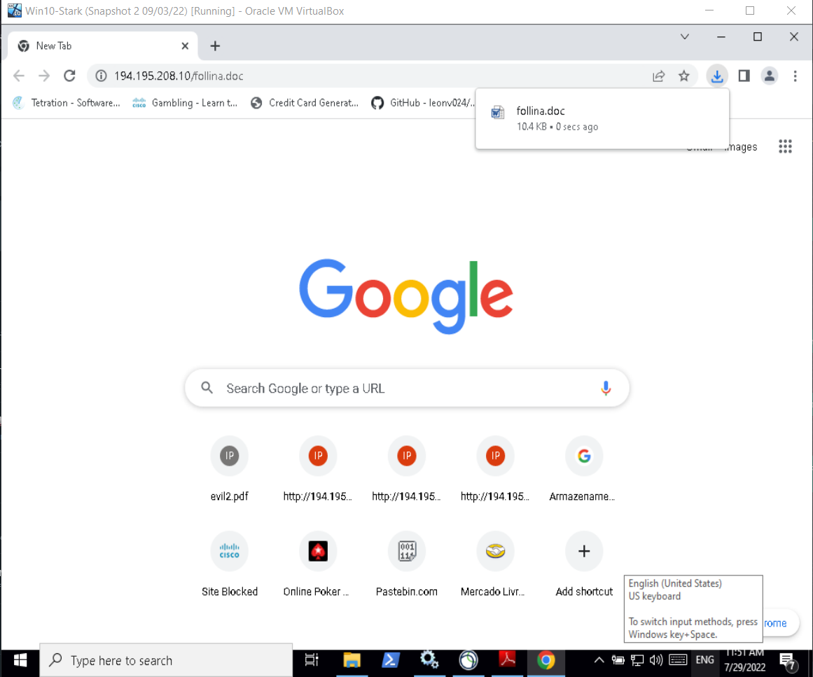
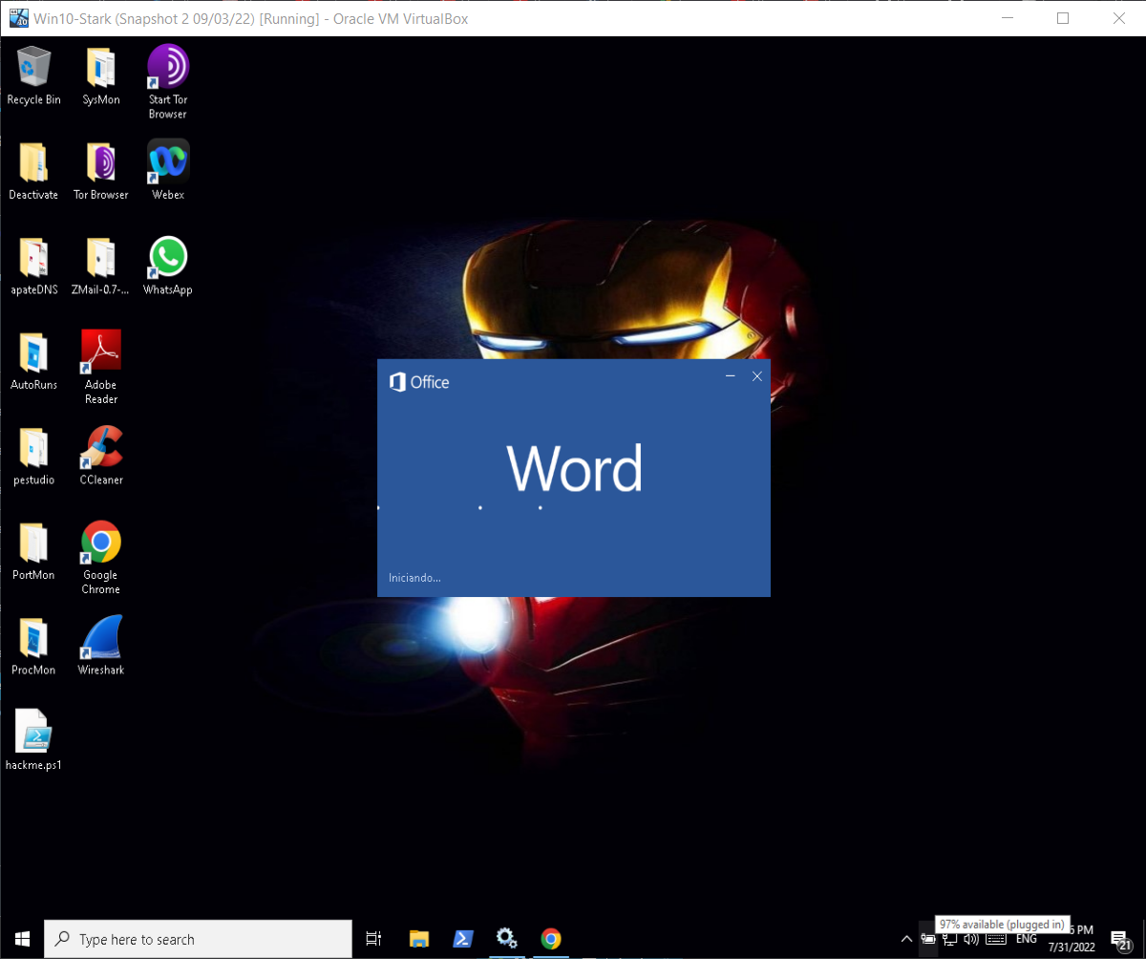
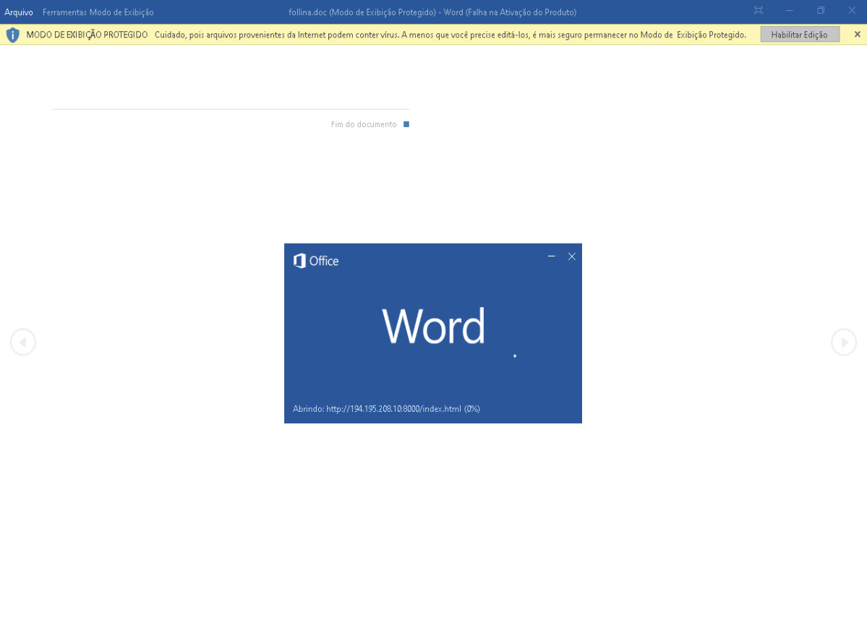
Follina 0-day: User Perspective
Follina é uma vulnerabilidade zero-day que aproveita os manipuladores de URL integrados da MS para acionar o processo Microsoft Support Diagnostic Tool (Ferramenta de Diagnóstico de Suporte da Microsoft (MSDT)), que pode ser usado para executar código na máquina da vítima. Foi nomeada "Follina", em referência à cidade na Itália cujo código de área coincide com os números escritos no arquivo malicioso encontrado no site Virus Total. Em resumo, o Follina permite que hackers executem código malicioso por meio do recurso de modelo remoto no Microsoft Word.

Slide 3
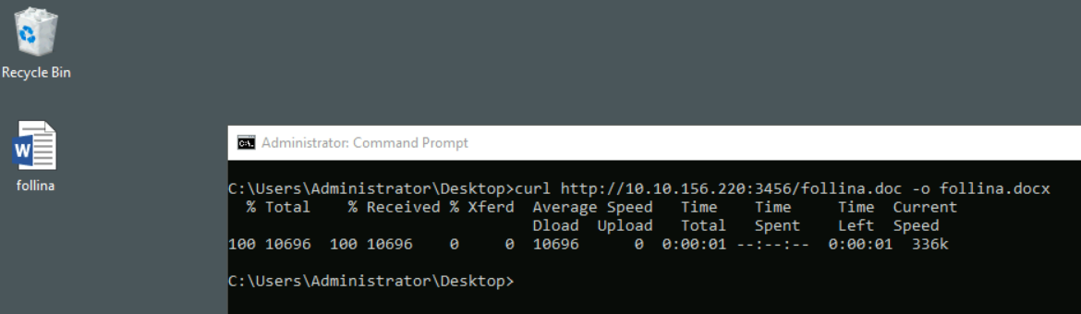
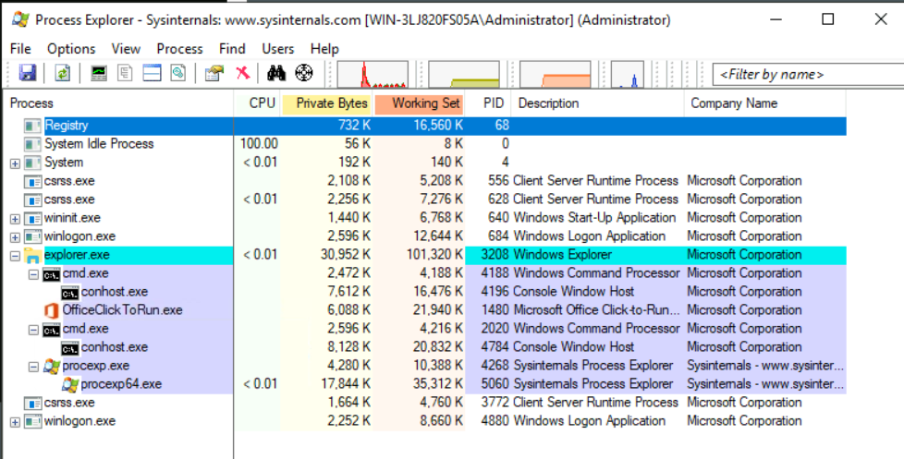

Slide 4
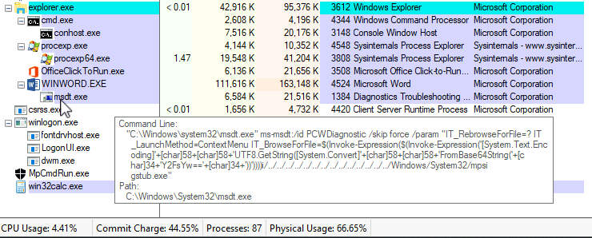
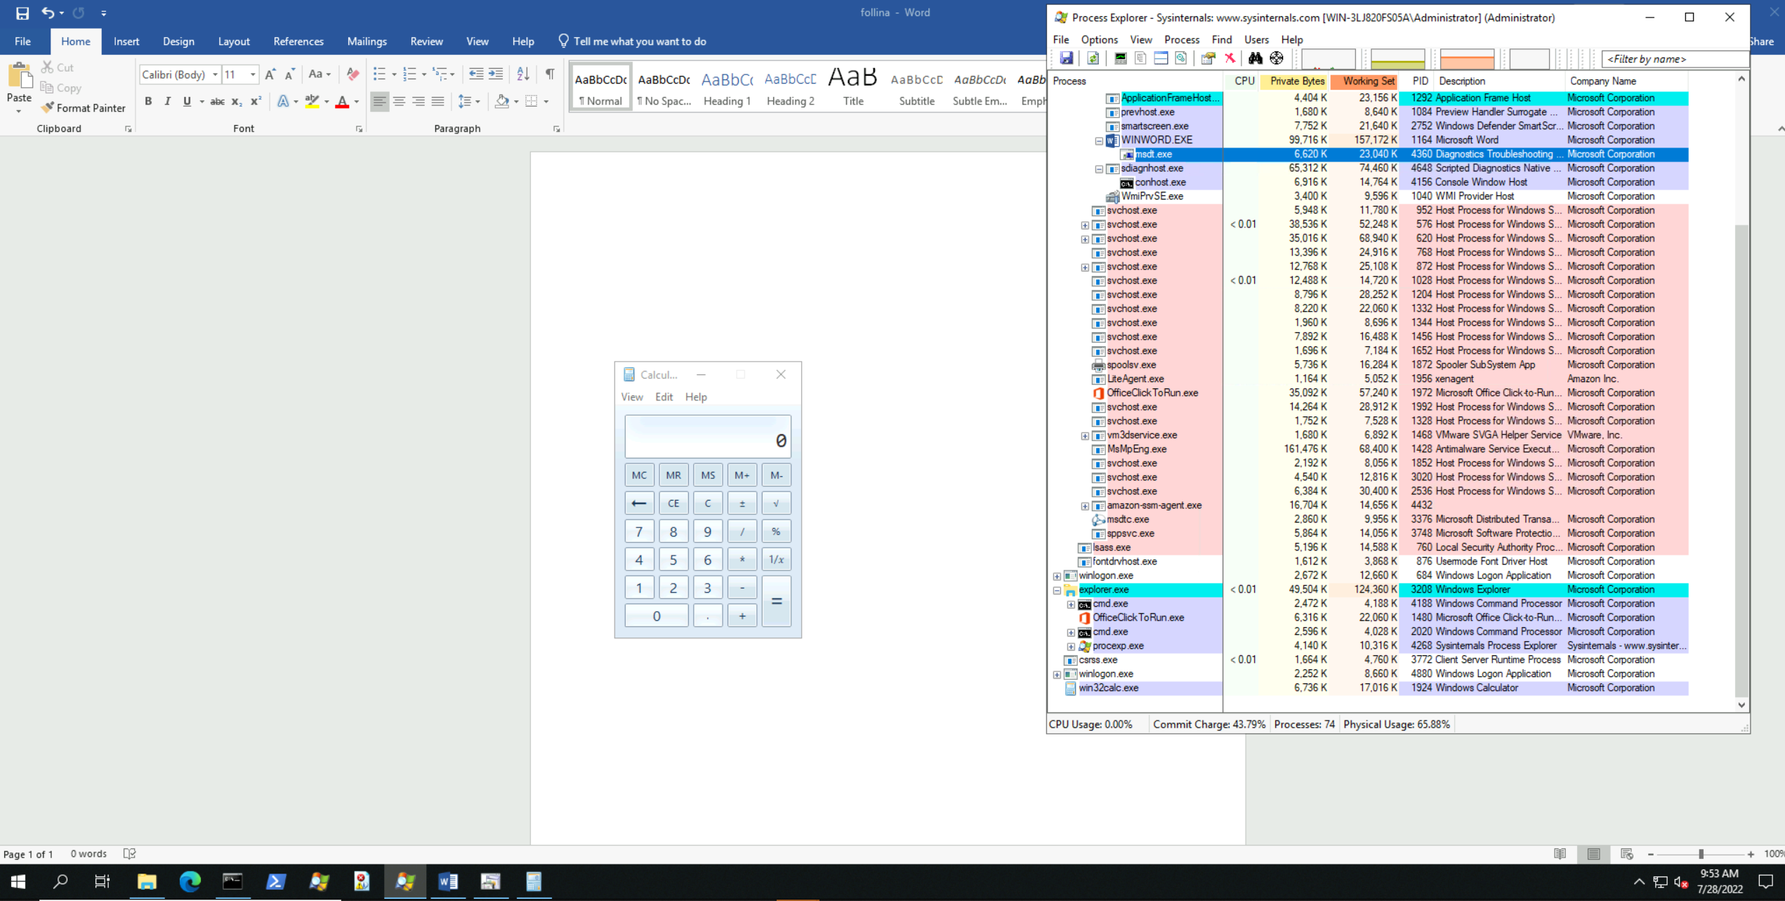
Ao percorrer os processos, você poderá identificar imediatamente o WINWORD.EXE, seguido por um processo filho msdt.exe. Em algum lugar da lista de processos, você também poderá ver um processo para a calculadora que é o win32calc.exe. Pode parecer algo assim, embora seja completamente normal se o WINDWORD.EXE e o win32calc.exe estiverem distantes um do outro.

Slide 5
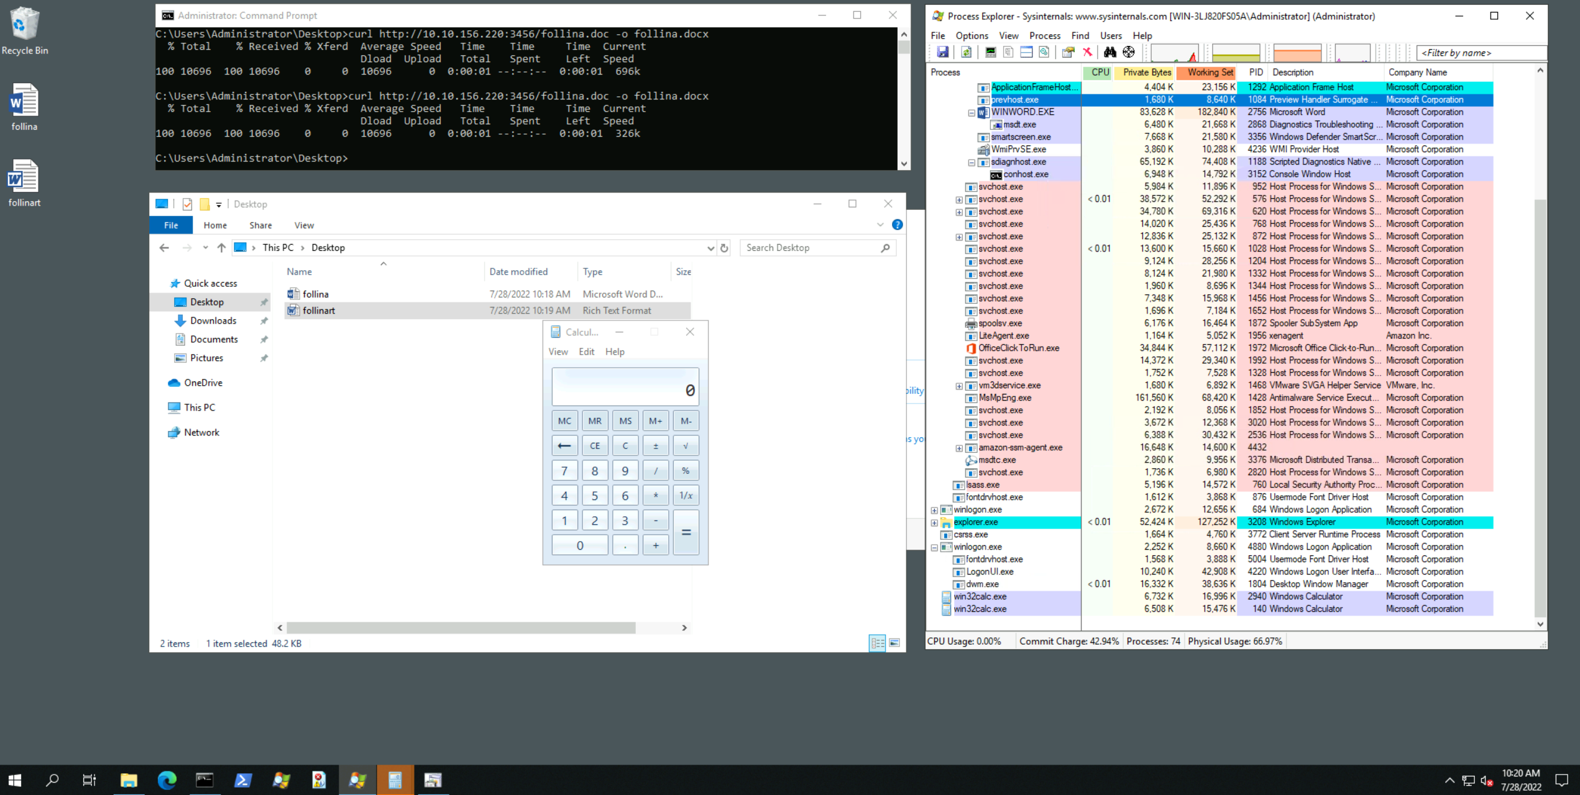
Para replicar a implementação de "zero click" dessa vulnerabilidade, basta salvá-la no formato Rich Text Format (RTF), e estamos prontos para começar. Claro, essa implementação pressupõe que a máquina da vítima esteja no modo de visualização de painel de pré-visualização. Portanto, essa vulnerabilidade é especialmente preocupante porque, ao contrário da maioria dos malwares, a vítima não precisa habilitar macros do Office para que o código malicioso seja executado. É isso que torna a técnica de execução remota de código "zero-click" quase impossível de detectar.
Apesar de não abrir o arquivo, o exploit é executado da mesma forma. Isso acontece por causa de duas características principais: 1) a função do Explorador de Arquivos de pré-visualizar arquivos antes de abri-los, e 2) o RTF que permite a pré-visualização de arquivos de documentos no Explorador de Arquivos antes de serem abertos (entre outras finalidades).

Slide 6
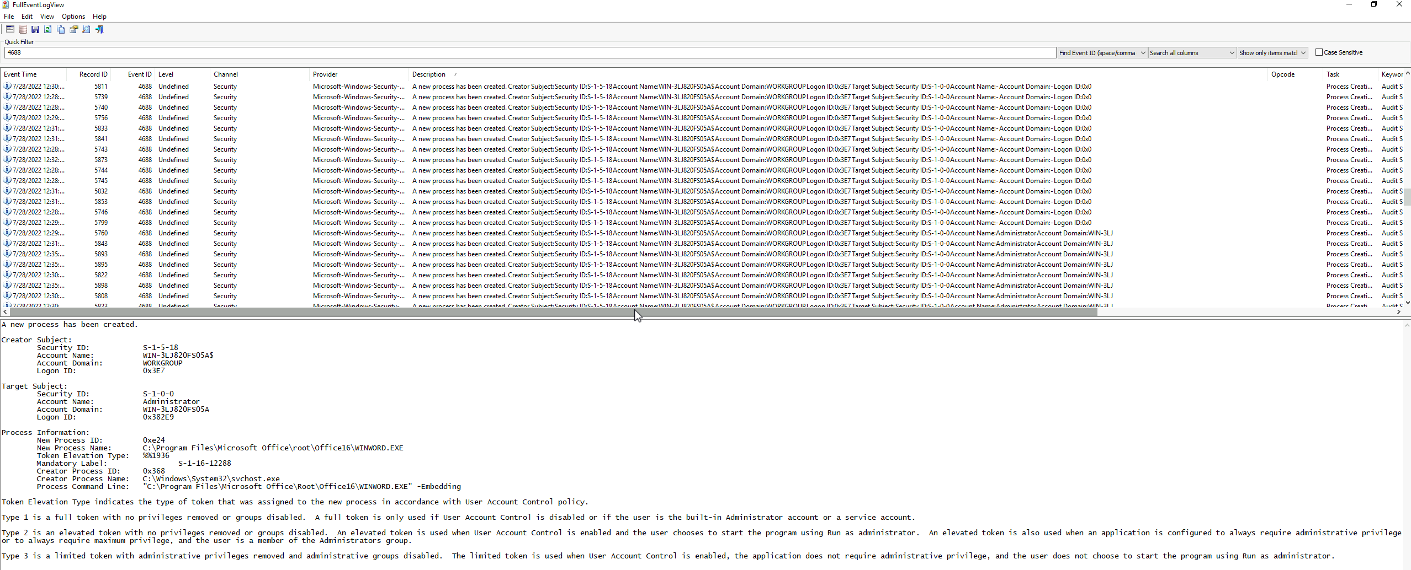
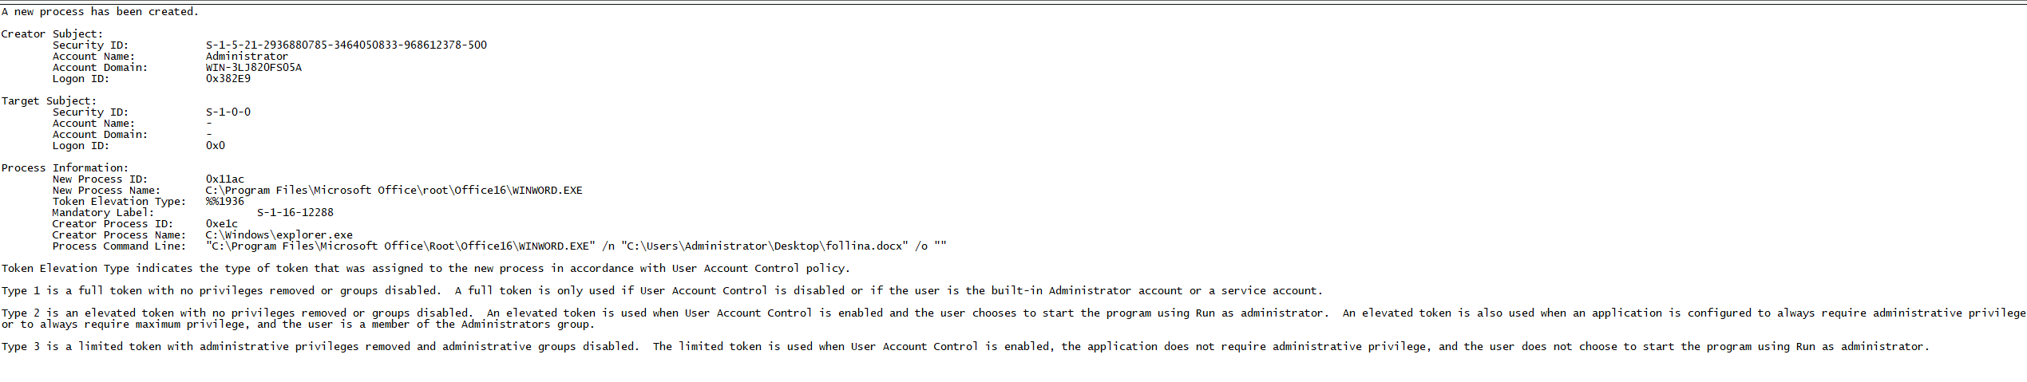
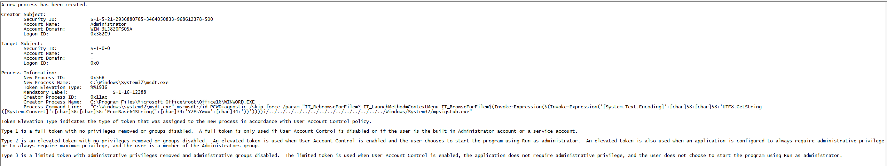
Explicações nos comentários
Notes:
Threat hunting
A máquina Windows que usamos para estudar a exploração da vulnerabilidade foi pré-configurada para ter o registro habilitado para:
Criação de processo de auditoria
Auditoria de processos em linha de comando, e
Registro de bloco de script
Dica: Esses mecanismos de auditoria não estão configurados por padrão e, como tal, é imperativo que eles sejam ativados em seus próprios ambientes para ajudar na detecção de comportamento suspeito e para ajudar a manter dados valiosos disponíveis para examinadores forenses.
Para esta tarefa, usaremos o Visualizador de Log de Eventos do Windows da Nirsoft para verificar as criações de processo que identificamos anteriormente. Em seguida, procuraremos detalhes dentro dessas criações de processo que possamos usar para procurar pistas em outros logs de eventos para explicar melhor o que aconteceu nos bastidores.
Ao abrir o FullEventLogView e navegar até Exibir > Usar filtro rápido. Uma barra de pesquisa deve aparecer acima dos logs que nos permitiria fazer pesquisas rápidas. Como queríamos verificar os detalhes de nossas criações de processo, podemos clicar no menu suspenso mais à esquerda e escolher “Encontrar ID do Evento” (espaço/vírgula...), em seguida, digitar 4688 na barra de pesquisa. A tela deve ser preenchida com eventos de criação de processo e aqui podemos notar imediatamente que há muitos deles, apesar de ter interagido minimamente com a máquina.
O primeiro artefato que verificaremos é o winword.exe - entendendo o fluxo de eventos a partir desse processo, teremos uma ideia de como um processo de escritório em geral se comportará no contexto de uma exploração de msdt.
Localizando por winword, a primeira entrada que observamos é aquela em que WINWORD.EXE é o novo processo sendo criado, identificado pelo detalhe: “Novo Nome do Processo”. Este processo marca a abertura do arquivo follina.docx, através do detalhe: “Linha de Comando do Processo”.
Aqui veremos que o WINWORD.EXE é o Processo Criador, mais comumente conhecido como o Processo Pai do msdt.exe. Observe a longa entrada da linha de comando que contém vários cmdlets do PowerShell (pronunciado como command-lets) e vários atravessamentos de diretório (directory traversal). Ver isso por si só em seu ambiente deve levantar bandeiras vermelhas. Uma pequena parcela disso que podemos olhar de perto aqui é a string Y2FsYw == que, quando decodificada, resultaria na string calc (que teoricamente seria o payload malicioso).

Slide 7
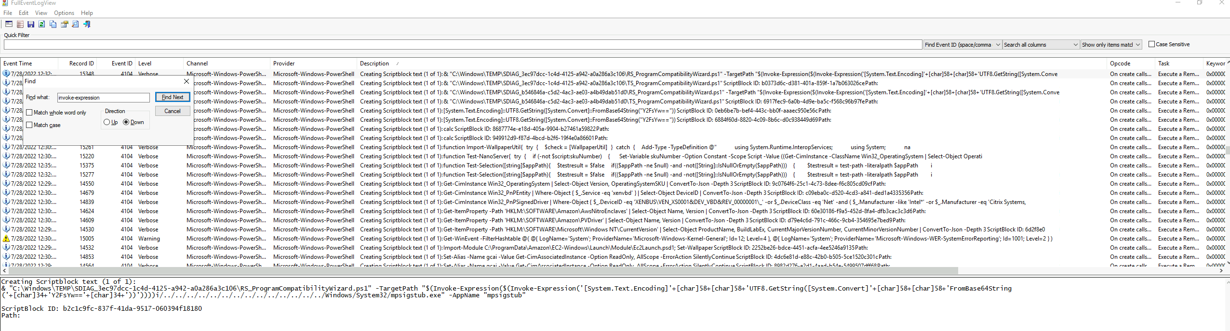
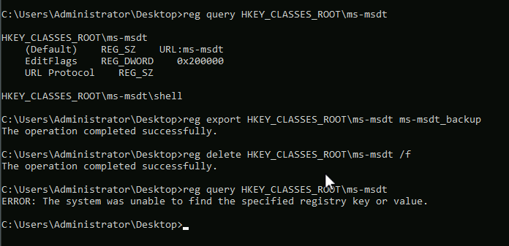
Uma vez que vimos cmdlets do PowerShell, faria sentido filtrar eventos do PowerShell para verificar essa pista mais a fundo. Como há muitos IDs de eventos exclusivos que registram eventos do PowerShell, podemos filtrar por provedor.
Ao chegar em um evento específico do powershell (invoke-expression), seguir o rastro deste texto do Scriptblock; Explorar os eventos imediatos que seguem este texto do Scriptblock mostrará a execução passo a passo do calc na perspectiva do PowerShell.
Desabilite o Protocolo MSDT URL
Antes da introdução do patch, as equipes de segurança pressionaram os administradores de TI de suas organizações para desativar imediatamente o Protocolo de URL MSDT. Ao desativar o Protocolo de URL MSDT, os solucionadores de problemas não serão iniciados como links e, portanto, o ms-msdt não poderá ser chamado pelo Office.
Para desativar o protocolo, primeiro execute um prompt de comando como administrador e execute os códigos ao lado <-

